Slide 1
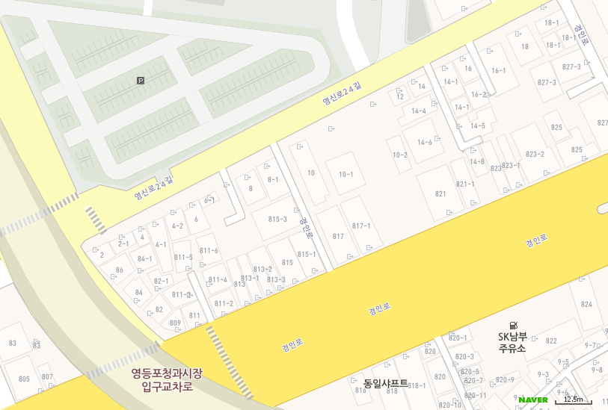



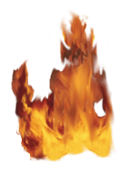
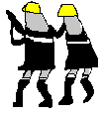
윤락가
여의도대
(수관3본)
비소
71호
여의도
대응단 비소
(수관6본)
대응단
119
신길대
(수관3본)
119
대림
119

Slide 2
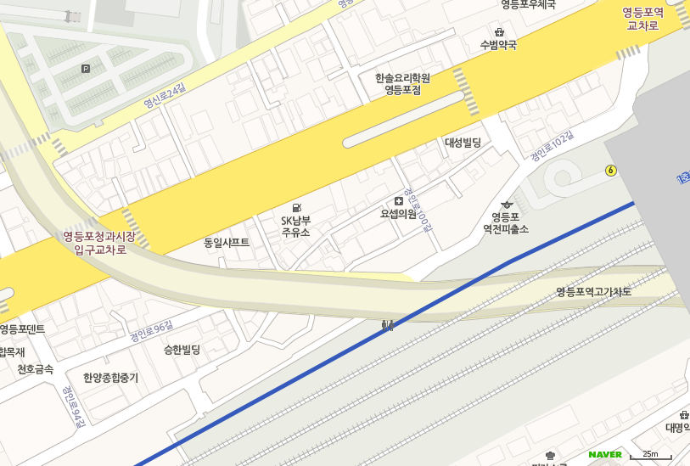
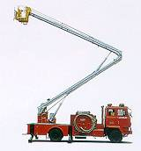
쪽방촌
대응단
(수관5본)
대응단
비소
76호
대림
신길대
(수관9본)
여의도
여의도
(수관5본)

Slide 3
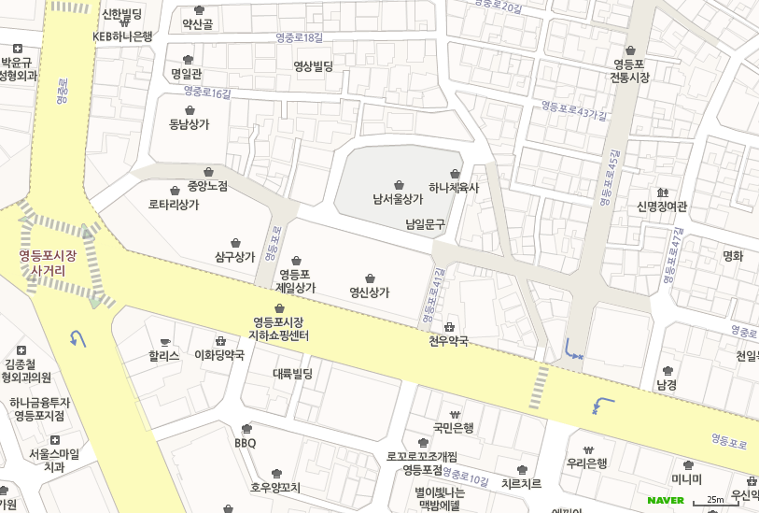
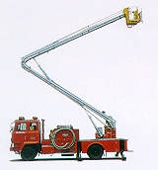
남서울 상가
비소
39호
당산대
(수관10본)
대림대
(수관 10본)
당 산
굴 절
대응단
대응단
(수관 8본)
대 림

